Slide 1
토양 수분 측정기
5조 20182573이한글, 20182583황혁준

Slide 2
목차
제작 동기
준비물
토양 수분 센서

Slide 3

제작 동기
초보자들도 화분의 식물들을 키우기 쉽게 하기 위해서

Slide 4
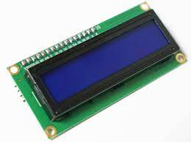
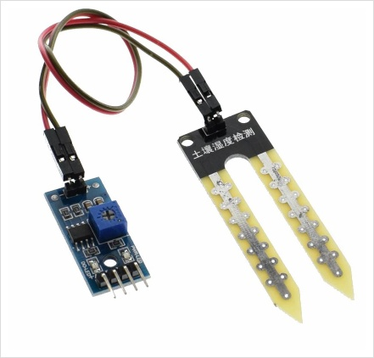
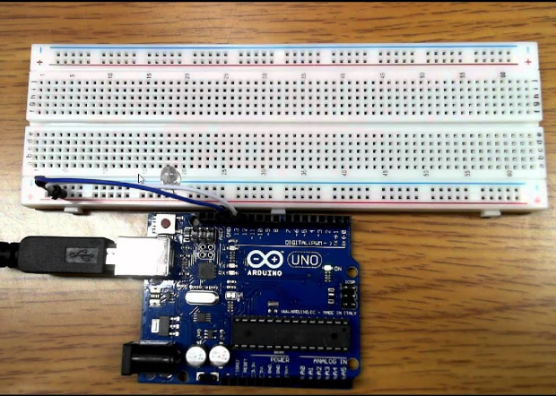
준비물
LCD16x2 I2C 모듈, 토양수분센서, 아두이노 우노, 아두이노 브레드보드

Slide 5
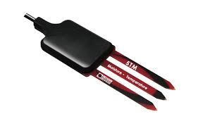
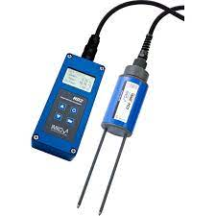
토양수분센서란?
토양습도센서는 화분 등에 꼽아서 토양의 습도가 어느정도인지 판단할 때 쓰는 센서이다. 두 개의 전극부분을 토양에 꼽도록 되어 있으며 수분함량에 따라 달라지는 저항의 변화를 감지한다.

